Slide 1
NhậN dạng số viết tay bằng fpga (HANDWRITTEN DIGIT REGCONITION ON FPGA)

Slide 2
MỤC LỤC
Giới thiệu công việc của đề tài
Lựa chọn mô hình mạng neuron và training
Xây dựng khối tính toán trên FPGA
Giao tiếp màn hình lcd, camera

Slide 3
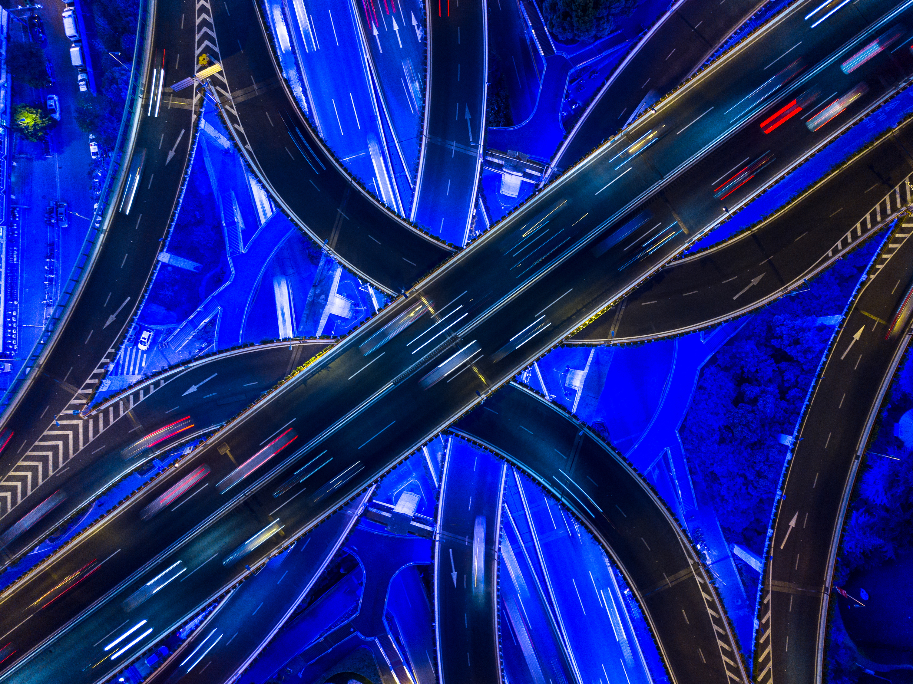
Giới thiệu công việc của đề tài
+ Xây dựng và đạo tạo mô hình nhận diện ảnh số viết tay, ở đây ta sẽ sử dụng mô hình mạng neuron tích chập (CNN). Sau khi đào tạo ta sẽ có được file các tham số (weight).
+ Sử dụng ngôn ngữ phần cứng Verilog để viết các khối tính toán: tích chập, chuẩn hóa, ReLU, tìm max, …
+ Sắp xếp các khối tính toán song song và xây dựng pipeline.
+ Giao tiếp ngoại vi và kiểm tra, debug.

Slide 4

Lựa chọn mô hình mạng neuron và training

Slide 5
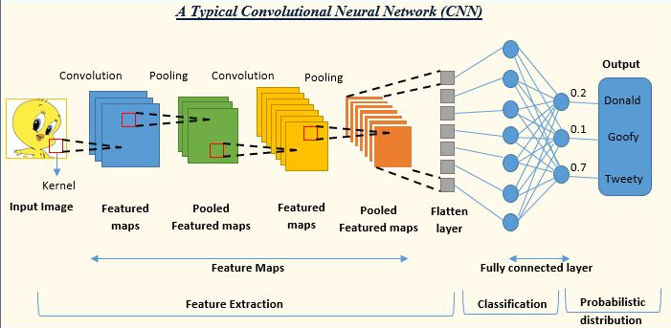
CONVOLUTION NEURON NETWORK

Slide 6
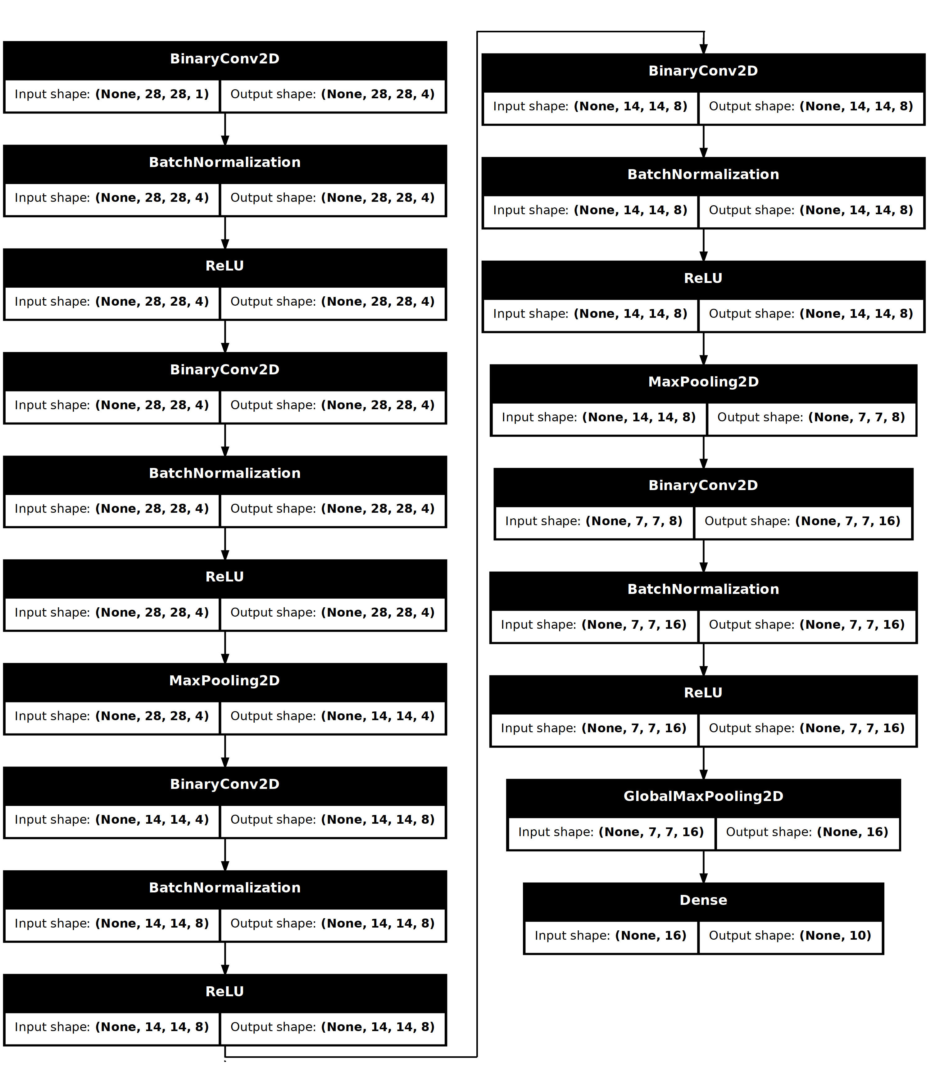
AlexNet ARCHITECTURE

Slide 7
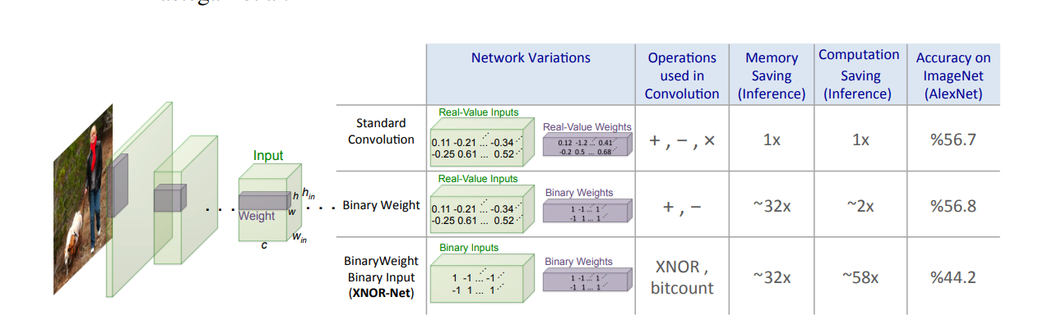
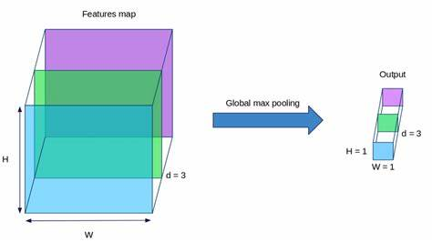
Binary Weight

Slide 8

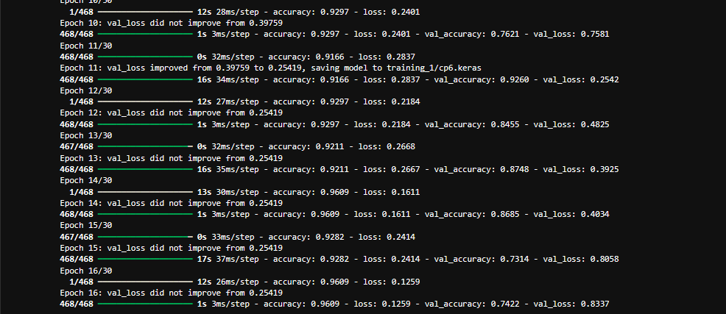
Kết quả​

Slide 9
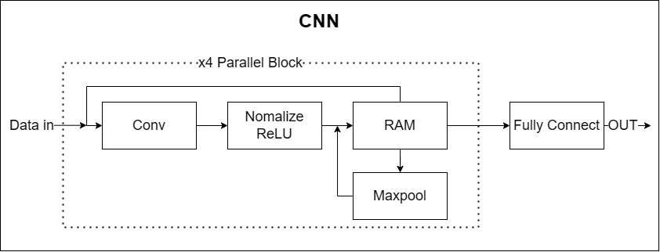
Xây dựng khối tính toán trên FPGA​

Slide 10
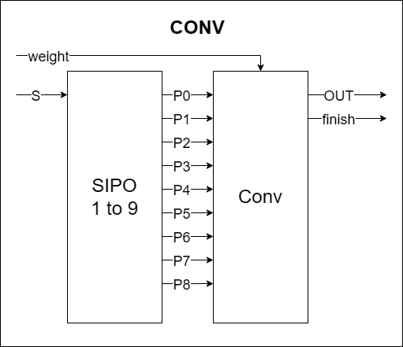
Khối tích chập (Conv)
Data_in: 12bit type Q4.8​ signed
Weight: 9bit
Out: 16bit type Q8.8​ signed

Slide 11
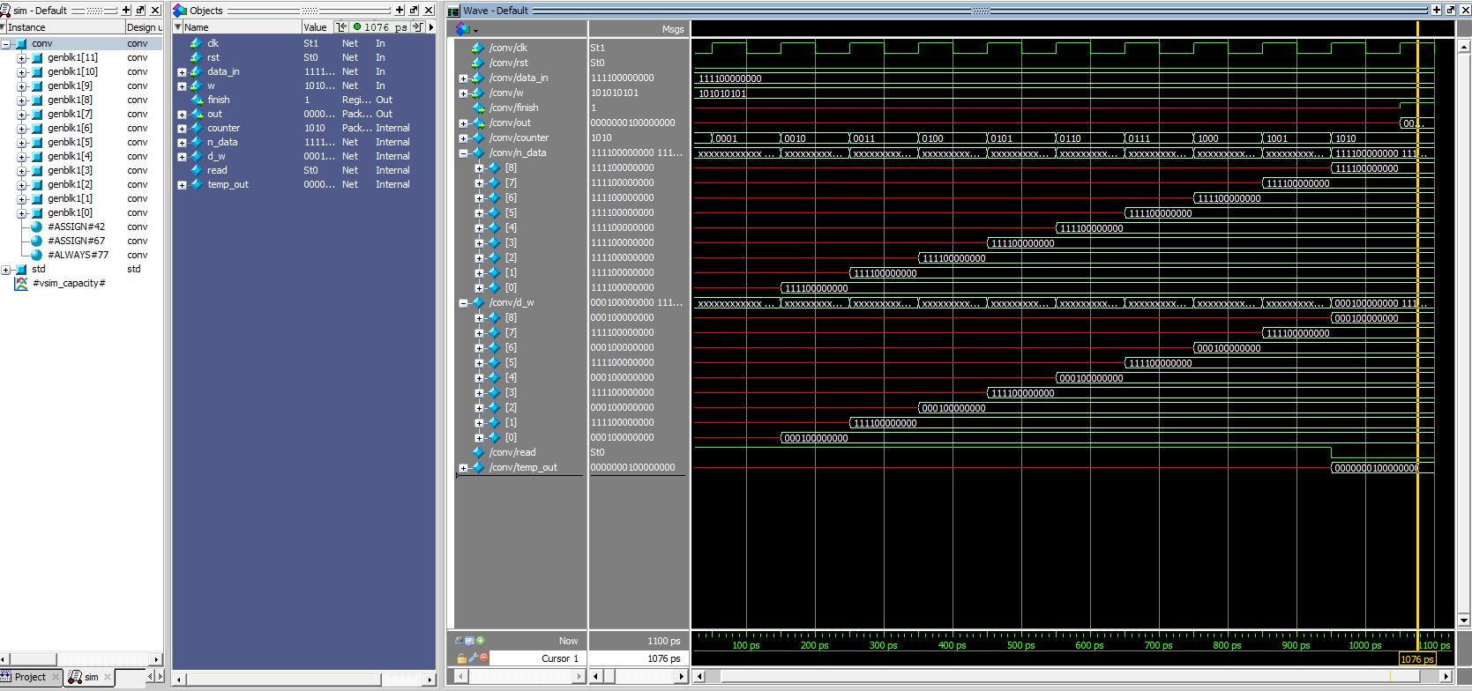
Khối tích chập (Conv)

Slide 12
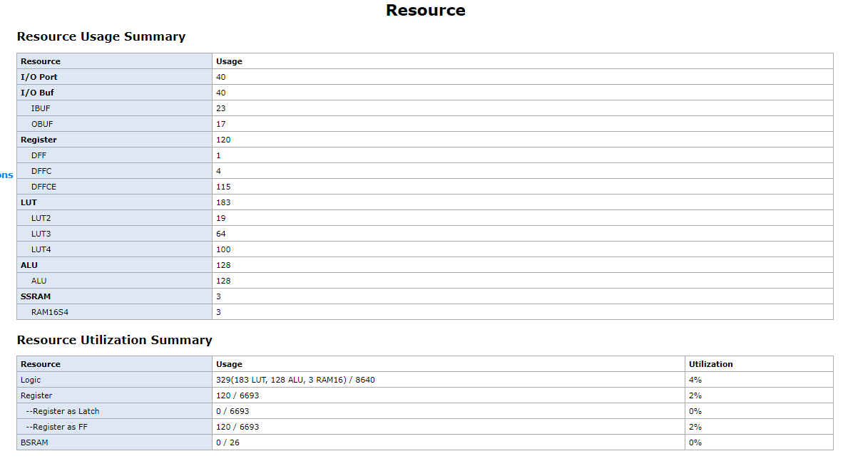
Khối tích chập (Conv)

Slide 13
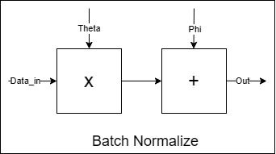

Khối chuẩn hóa(batch normalize)
$$x^{′}=\frac{x−μ}{\sqrt{σ^{2}}}α+β$$
$$θ=\frac{α}{\sqrt{σ^{2}}}$$
$$φ=\frac{−μ}{\sqrt{σ^{2}}}α+β$$

Slide 14
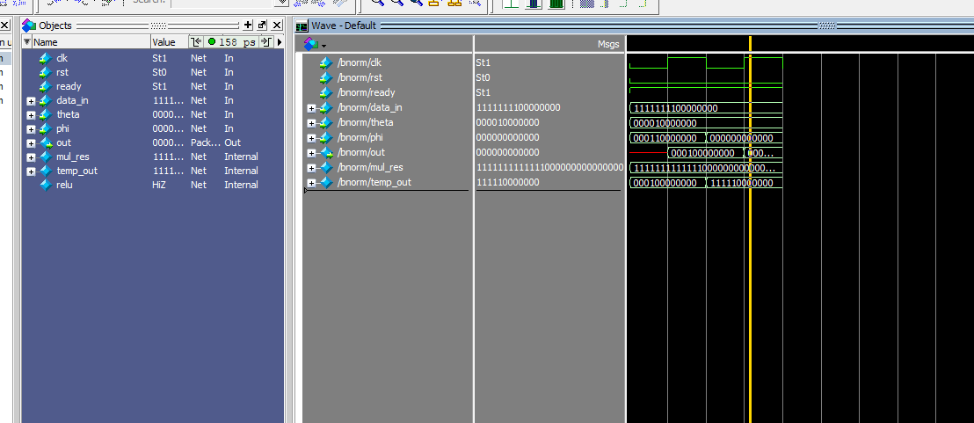
Khối chuẩn hóa(batch normalize)

Slide 15
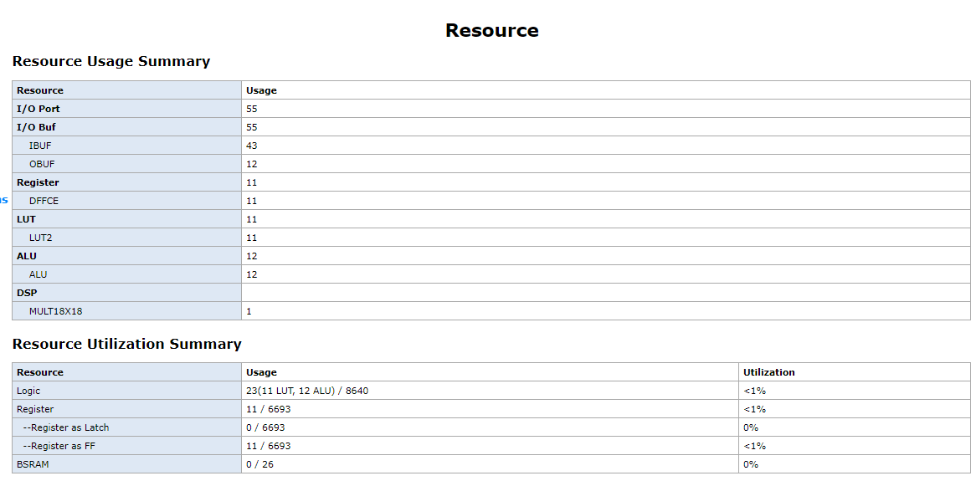
Khối chuẩn hóa(batch normalize)

Slide 16
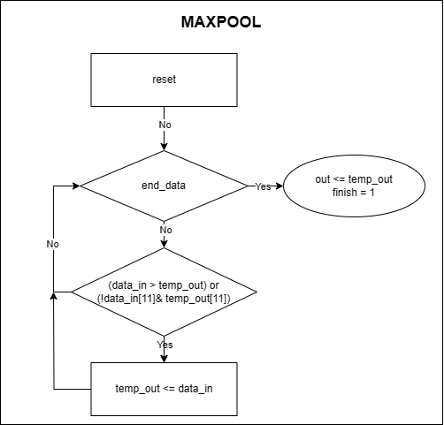
Khối maxpool – global maxpool

Slide 17
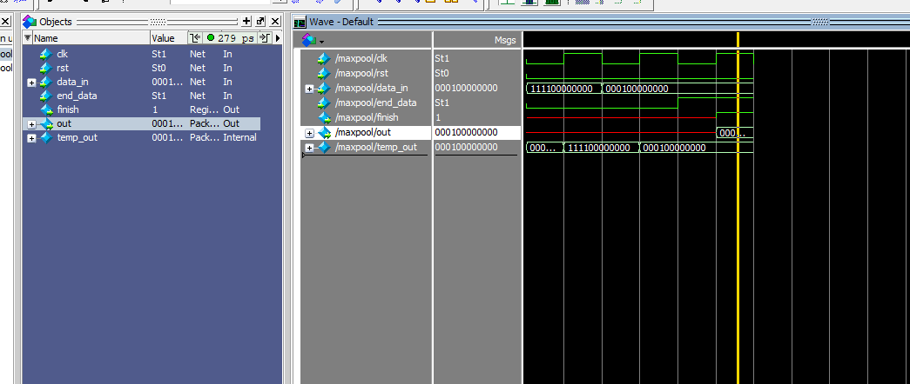
Khối maxpool – global maxpool

Slide 18
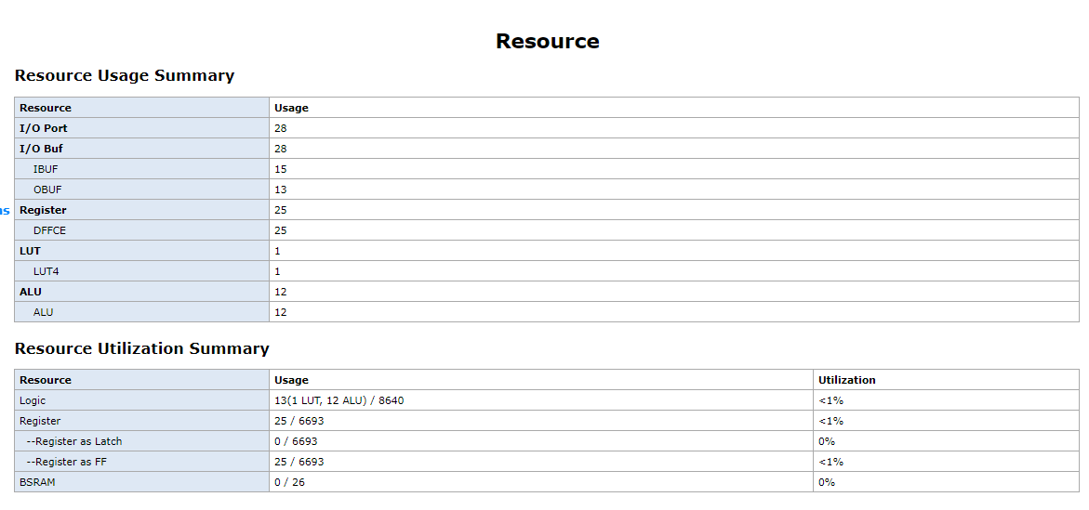
Khối maxpool – global maxpool

Slide 19
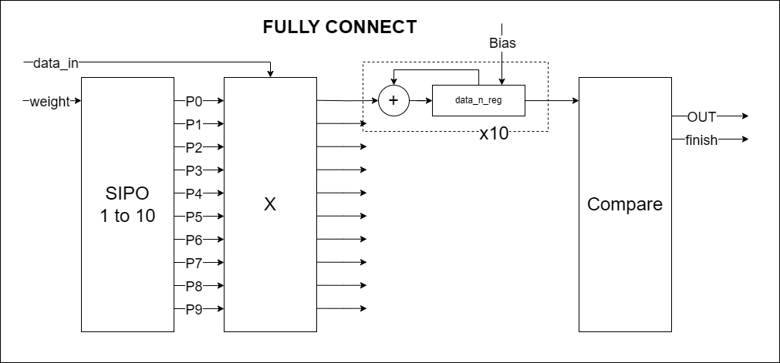
Khối FULLY CONNECT

Slide 20
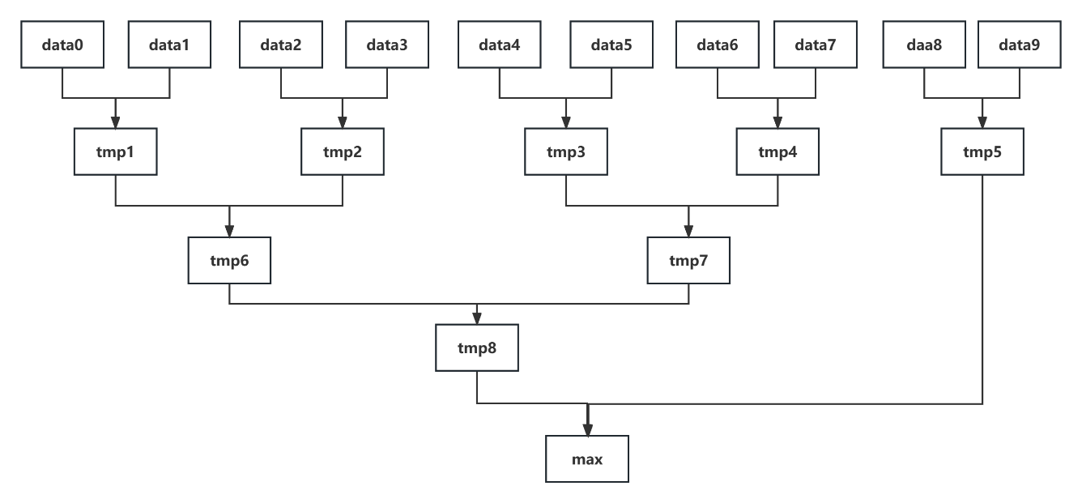
Khối FULLY CONNECT

Slide 21
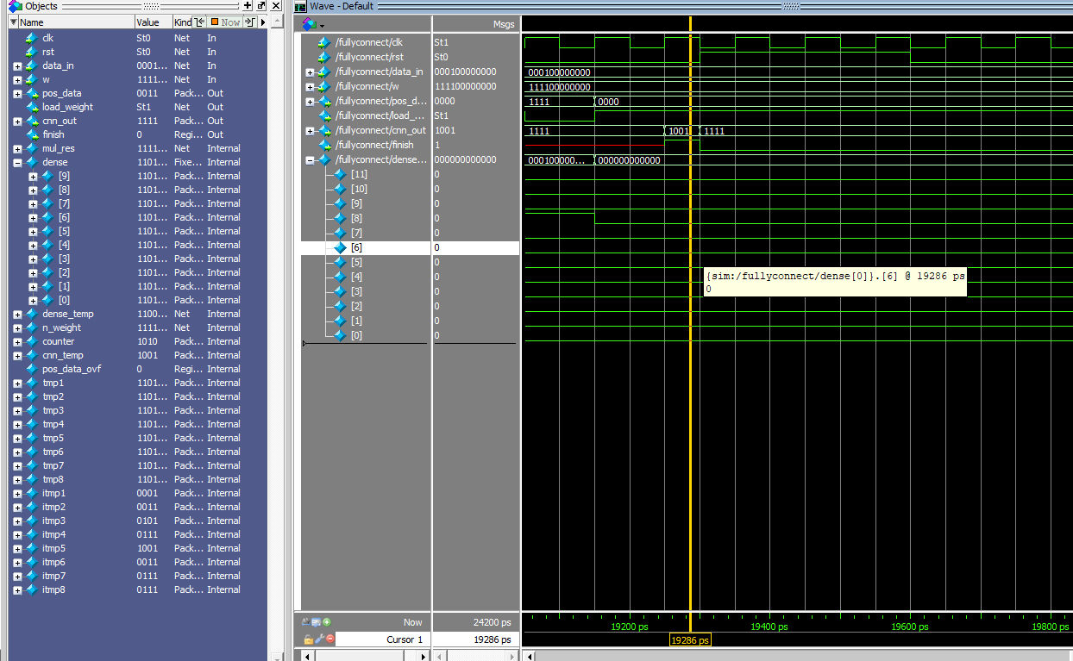
Khối FULLY CONNECT

Slide 22
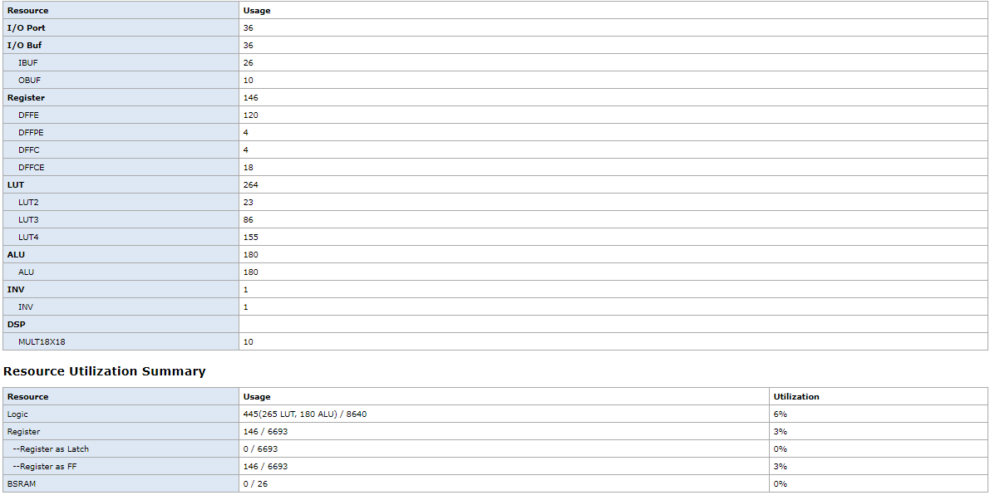
Khối FULLY CONNECT

Slide 23
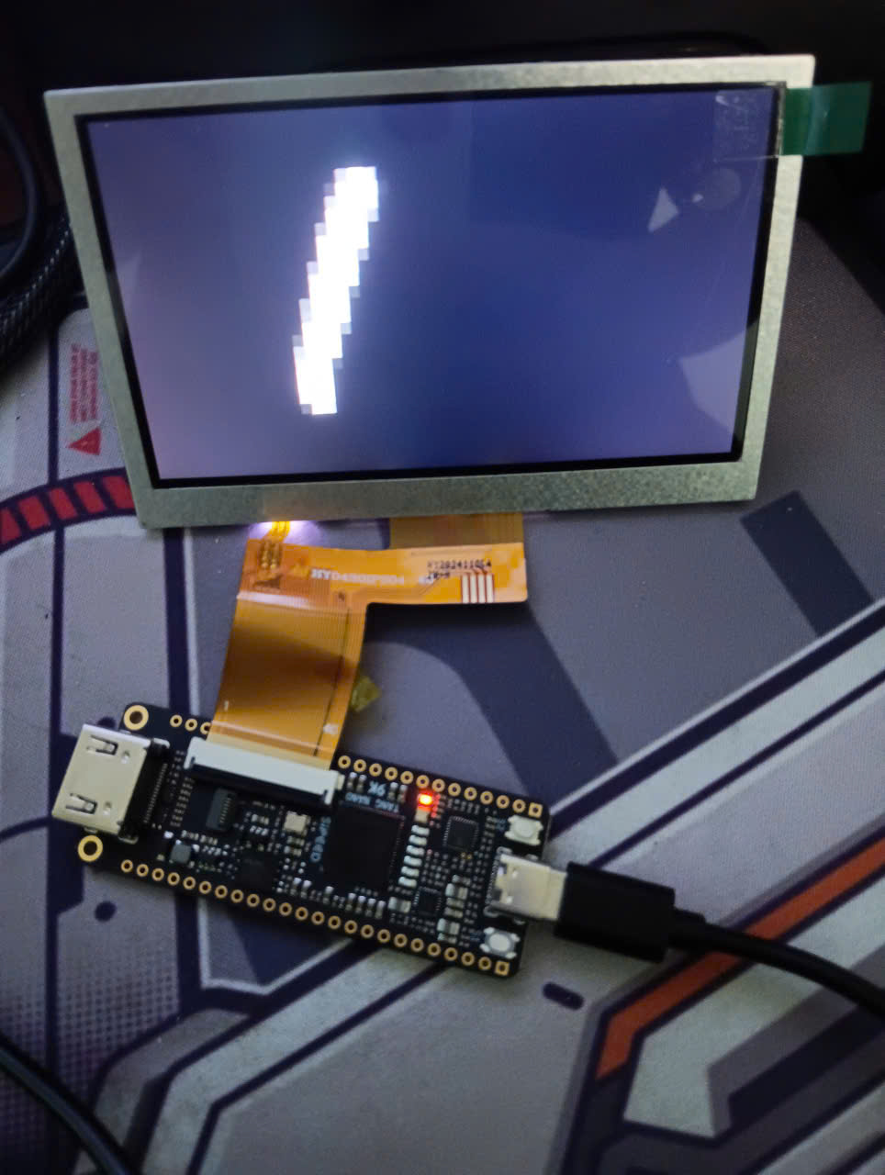
Giao tiếp ngoại vi

Slide 24
THANK YOU

